Slide 1
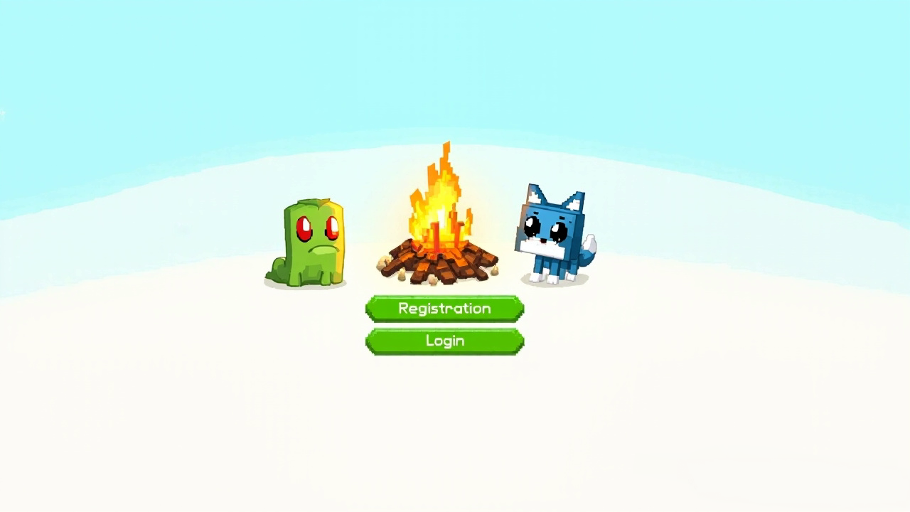
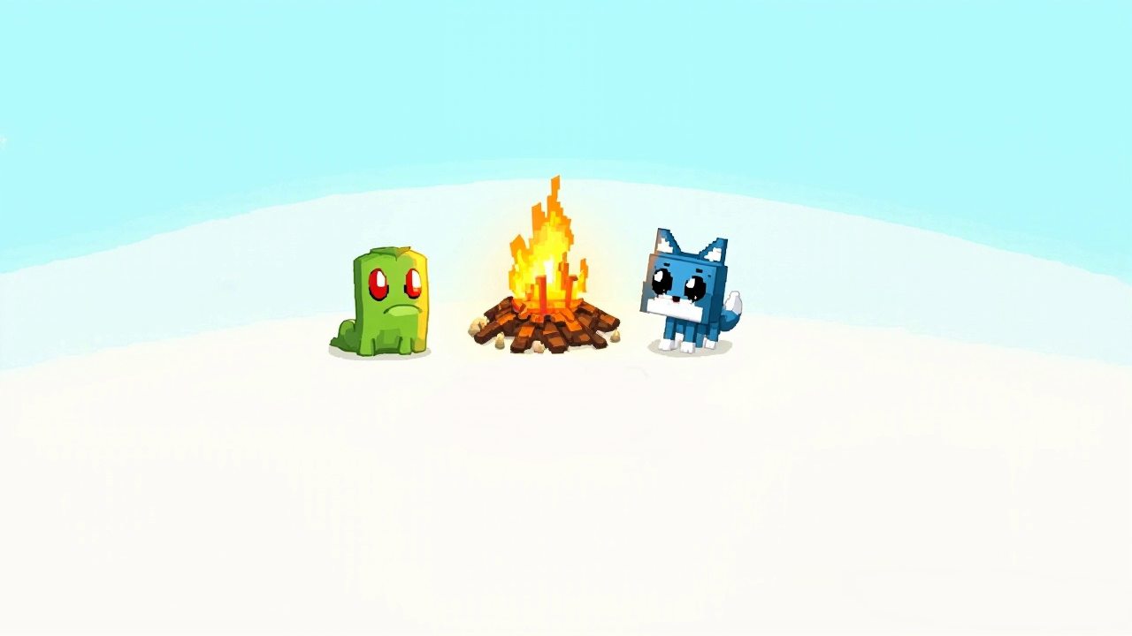
Mudskip the slime
Mudskip the slime

Slide 2

Csapattagok és szerepeik
Tamás Szántó: Frontend, Tesztelés , Dokumentáció
Nagy Máté Károly: Frontend, Backend, Tesztelés, Dokumentáció
Rózsa Kevin: Frontend, Backend, Dokumentáció, PPT felelős

Slide 3




Használt technológiák

Slide 4
A Mudskip the Slime egy platformer játék, amelynek célja egy könnyed, szórakoztató és kihívásokkal teli élmény biztosítása a játékosok számára. A játék középpontjában Mudskip, a kis nyálkás lény áll, aki veszélyes pályákon halad végig, hogy megtalálja elveszett háziállatát, Skipper-t.

Slide 5
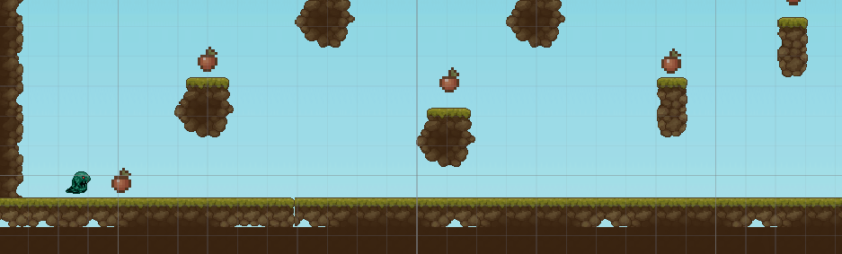
Játékos Ügyességi Kihívások A játékos ügyességi akadályokat leküzdve gyűjthető tárgyakkal és folyamatos kihívásokkal találkozik.

Slide 6
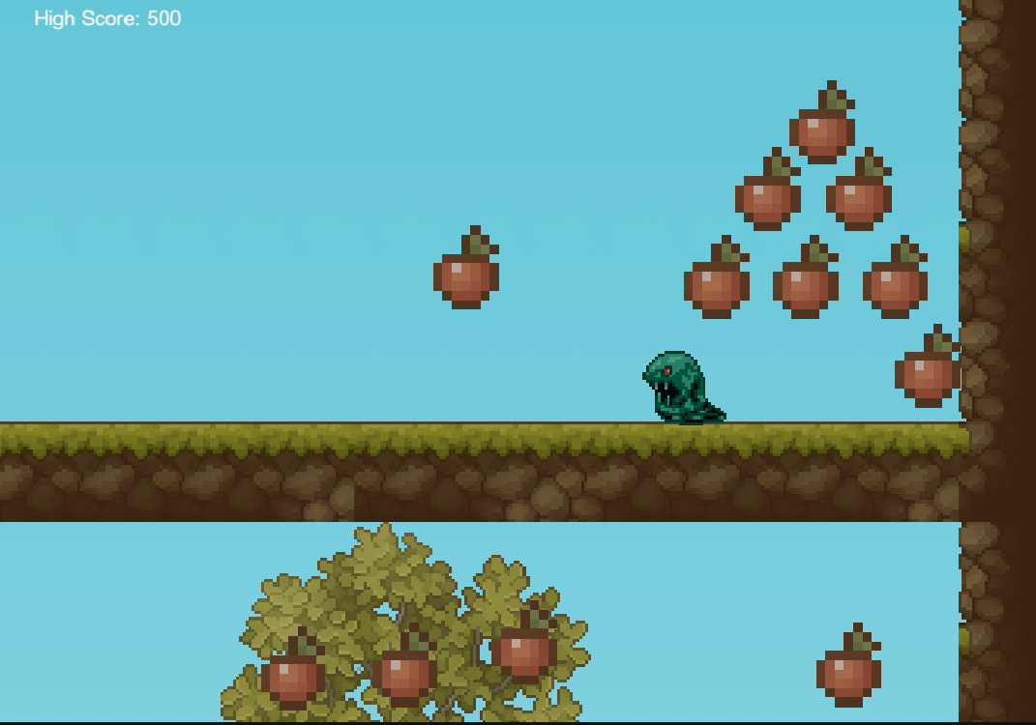
Játék Világa A játék világát élénk pixel-art stílusban terveztük, színes és kontrasztos környezettel a könnyű navigáció érdekében.

Slide 7
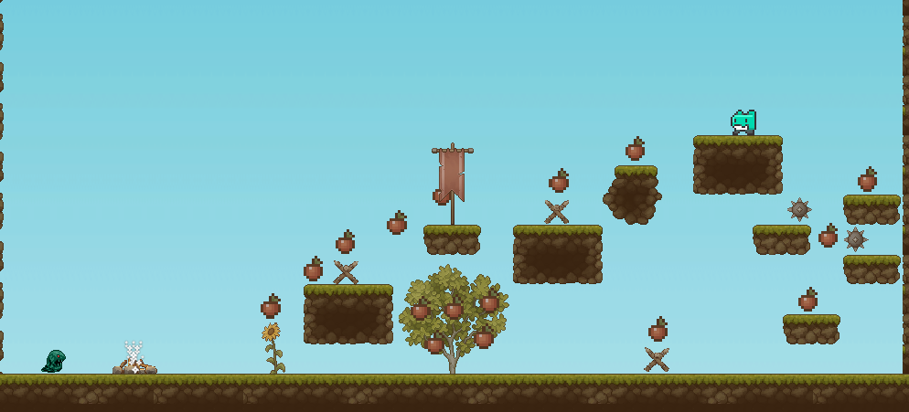
Irányítás és Kihívások Az irányítás egyszerű, az akadályok és mechanikák pedig fokozatosan nehezednek, hogy fenntartsák az érdeklődést.

Slide 8
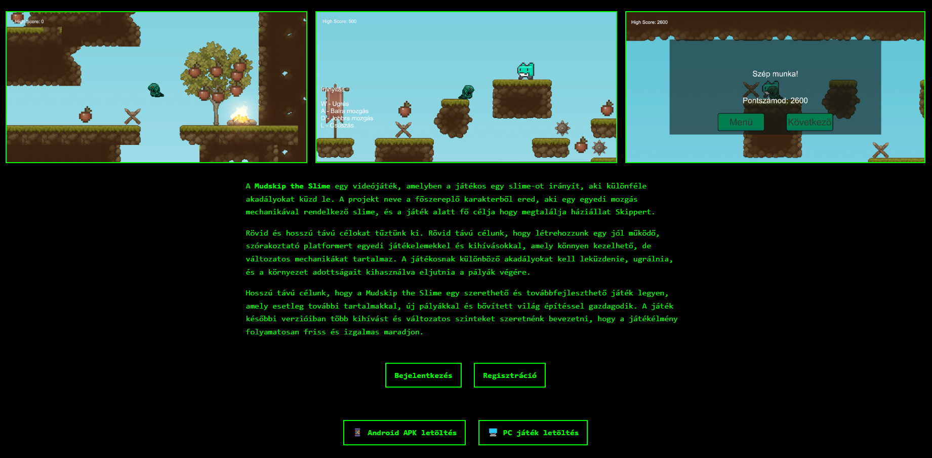

Slide 9
Landing page
Ezen az oldalon érhető el a felhasználói bejelentkezés, valamint innen navigálhatunk át az új fiók regisztrációjához is. Emellett az oldal alján található két letöltési lehetőség, amelyek segítségével a játék telepítője elérhető:
Android rendszerre (.apk fájl formájában)
Számítógépre (.zip csomagban)

Slide 10
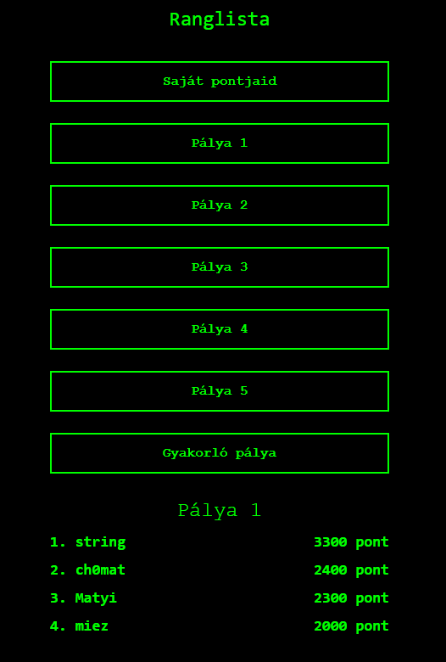
Ranglista képernyő: Ezen a felületen a játékos megtekintheti a különböző pályákhoz tartozó toplistákat, illetve saját pontjait. Minden gomb egy adott pályához tartozik, megnyomásával az adott szint legjobb eredményei jelennek meg.
4o

Slide 11
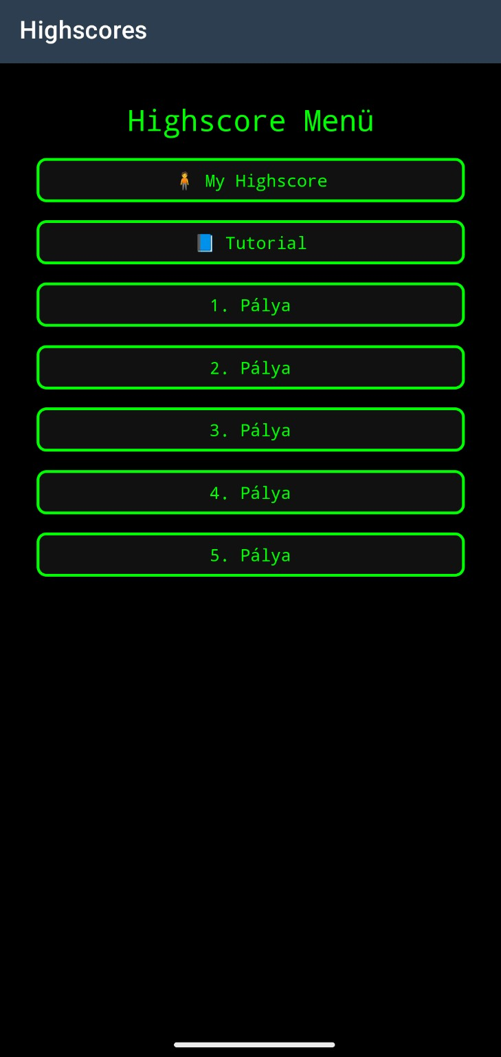
Highscore menü kepernyő
A játékos ezen a képernyőn választhat, hogy saját pontjait szeretné megnézni, vagy az egyes pályák (1–5 + oktatópálya) ranglistáit. A menü célja az átlátható pontszám-kezelés.

Slide 12
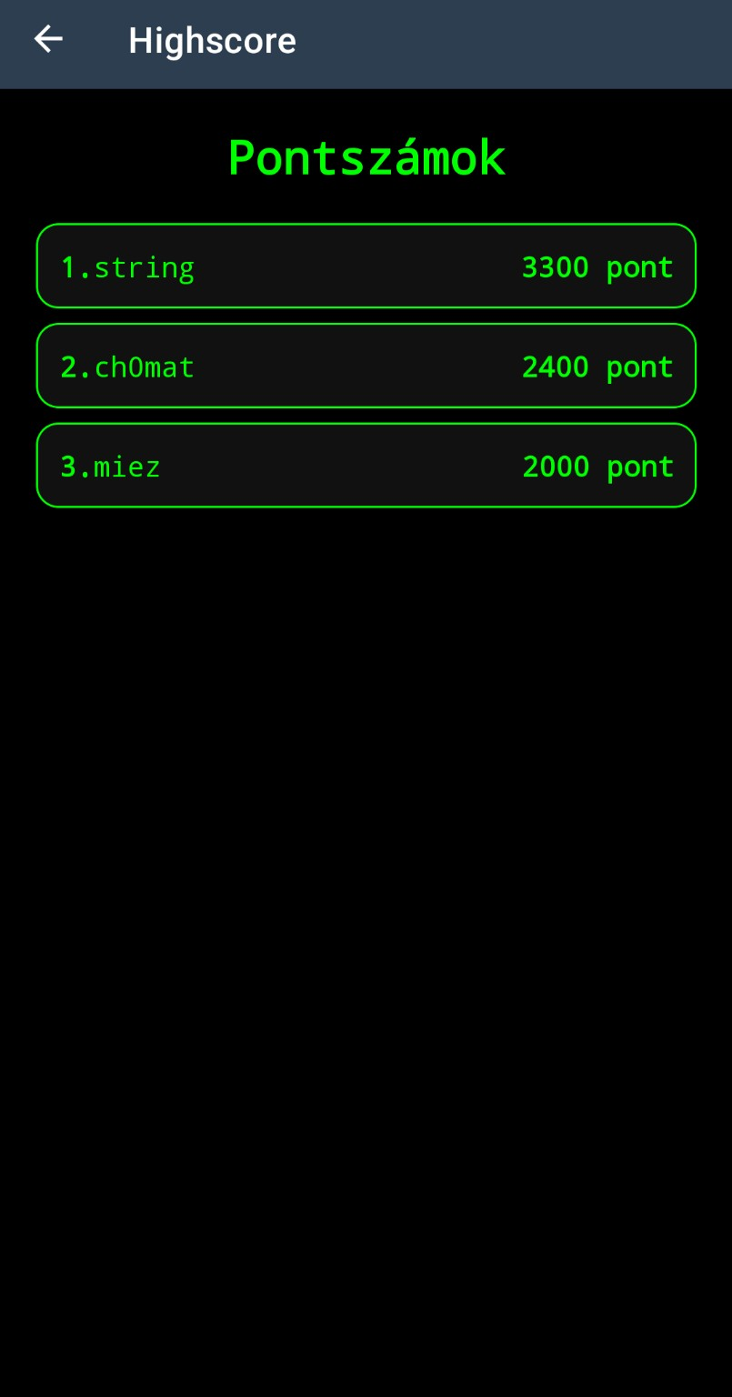
Pontszámok képernyő
Ez a képernyő az adott pályához tartozó top játékosokat és pontszámaikat mutatja. A rangsor csökkenő sorrendben jelenik meg, segítve az összehasonlítást.

Slide 13
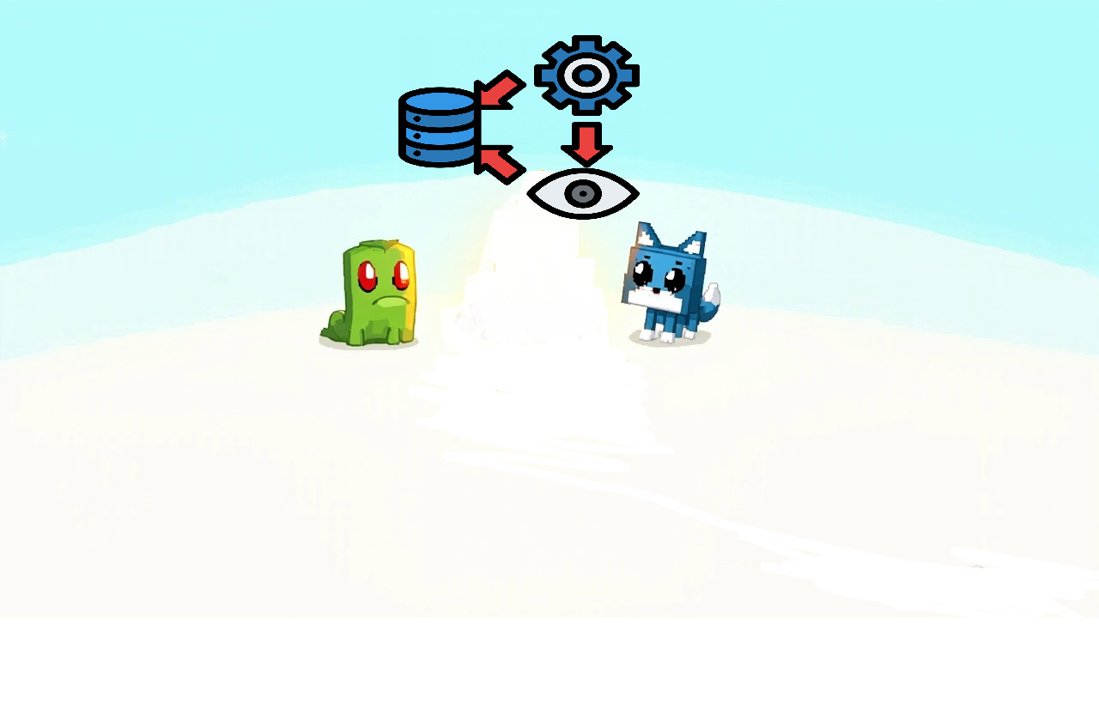
A játék adatbázisát és REST API-t Modell-View-Controller (MVC) módszerrel készítettük el.
A játék adatbázisát és REST API-t Modell-View-Controller (MVC) módszerrel készítettük el.

Slide 14
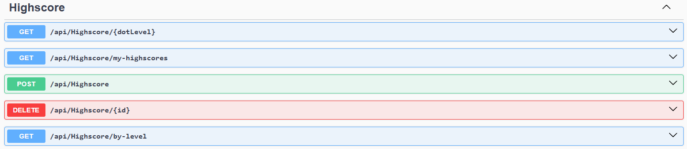
Az adatbázisban a következő adatokat tároljuk és kezeljük a különböző API végpontok segítségével:
Highscore
A Highscore adatbázis tárolja a játékosok legmagasabb pontszámait, lehetővé téve azok lekérdezését, hozzáadását és törlését. A rendszer biztosítja a legjobb eredmények könnyű hozzáférhetőségét.

Slide 15
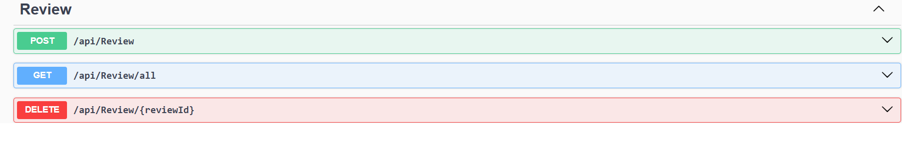
Review
A Review adatbázis a játék értékeléseit tárolja, lehetővé téve azok hozzáadását, lekérdezését és törlését. Ez segíti a játékosok véleményeinek gyűjtését és kezelését.

Slide 16
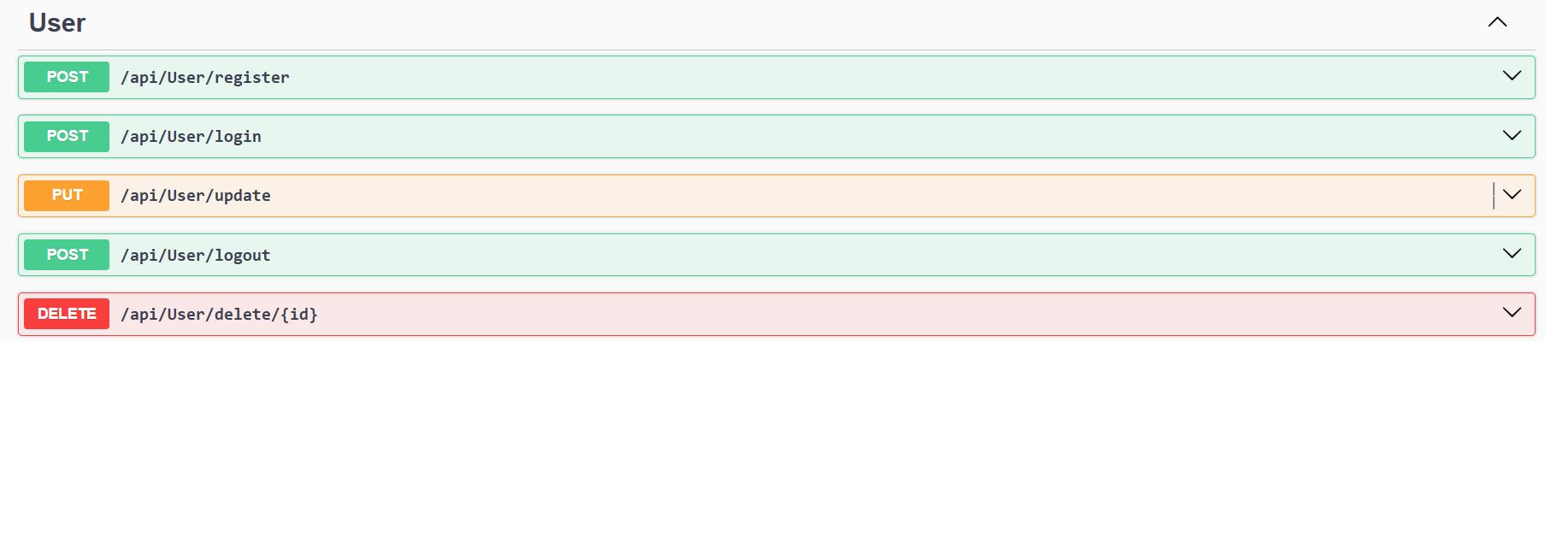
USER
A User adatbázis a felhasználói adatokat kezeli, beleértve a regisztrációt, bejelentkezést, adatok frissítését, kijelentkezést és törlést. Ez biztosítja a felhasználók kezelését és autentikációját a rendszerben.

Slide 17
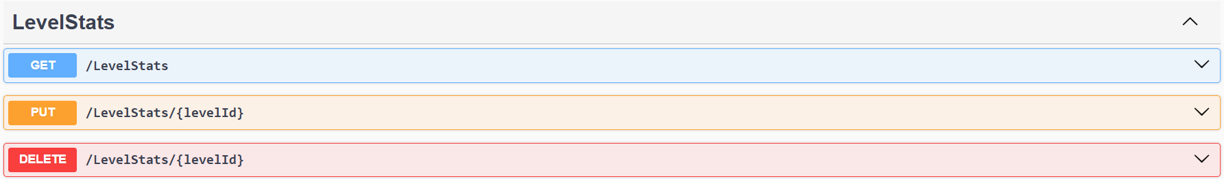
LevelStats
A LevelStats adatbázis a játék szintjeinek statisztikáit tárolja, beleértve a teljesítések számát, így segít nyomon követni, hányszor fejezték be a játékosok az egyes pályákat.

Slide 18
SWOT Elemzés – Mudskip the Slime
Erősségek:
Egyedi mozgásmechanika: Ugrás és dash, különleges platformer élmény.
Intuitív irányítás: Könnyen tanulható, mégis kihívást jelentő játékmenet.
Kiegyensúlyozott pályatervezés: Fokozatos kihívások és fejlődés.

Slide 19
Gyengeségek:
Nincs harcrendszer: Hiányzik a harci élmény, ami csökkentheti az izgalmat.
Korlátozott mechanikai variáció: A játékmenet hosszú távon ismétlődhet.
Célközönség szűkössége: A harc nélküli platformerek réteg közönséget vonzanak.

Slide 20
Lehetőségek:
Új mechanikák bevezetése: További játékelemekkel bővíthető a játék.
Szélesebb közönség elérése: További népszerű platformer közönséget célozhat.
Fenyegetések:
Piaci verseny: Sok más platformer játék hasonló mechanikákkal.
Játékosok érdeklődésének csökkenése: Az ismétlődő mechanikák hosszú távon csökkenthetik az élvezetet.

Slide 21
Tesztelés
Manuális
XUnit
DebugLog

Slide 22
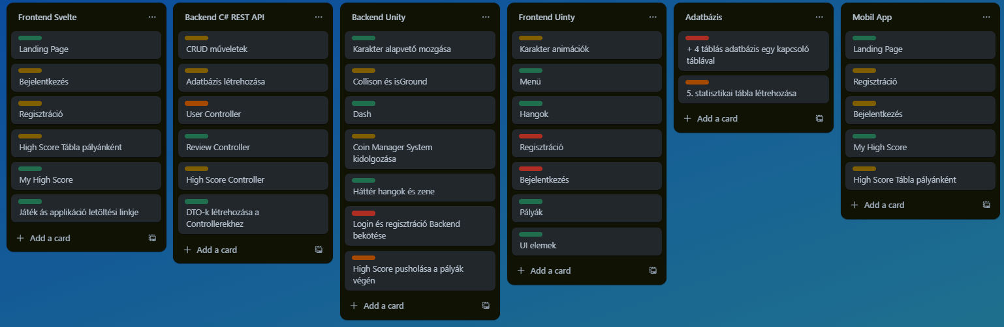

Slide 23
Kommunikáció és Menedzsment
A csapaton belüli kommunikációhoz Discordot használtunk, amely egyszerű, gyors és megbízható módot biztosított a valós idejű egyeztetésre. A projekt feladatait és azok állapotát Trello táblákon keresztül kezeltük. Ez lehetővé tette az átlátható munkamegosztást, a határidők követését, és a feladatok priorizálását, különösen az agilis szemlélet mentén.

Slide 24
Kommunikációs problémák
A legnagyobb kihívást a csapattagok eltérő személyisége és szakmai tapasztalata jelentette. Egyesek önállóan és gyorsan dolgoztak, míg mások több támogatást igényeltek, ami időnként félreértésekhez és lassabb haladáshoz vezetett.
A rendszeres egyeztetések és a türelmes kommunikáció segített abban, hogy jobban megértsük egymást, és fokozatosan kialakult egy működő csapatdinamika.
A projekt során nemcsak szakmailag fejlődtünk, hanem csapatmunkában és konfliktuskezelésben is értékes tapasztalatokat szereztünk.

Slide 25
Összegzés
Csapatunk a projekt során kiegyensúlyozottan és határidőre dolgozott. A kezdeti szakaszban Rédai Tanár Úr szakmai útmutatása és a tanári támogatás segítette a biztos indulást. A tervezés és megvalósítás során nagy hangsúlyt fektettünk az ellenőrzésre, hogy a projekt lezárása is magas színvonalú legyen. A munka során nemcsak egy stabil és továbbfejleszthető rendszert hoztunk létre, hanem a gyakorlati tapasztalatok révén szakmai tudásunk is jelentősen fejlődött.

